Slide 1
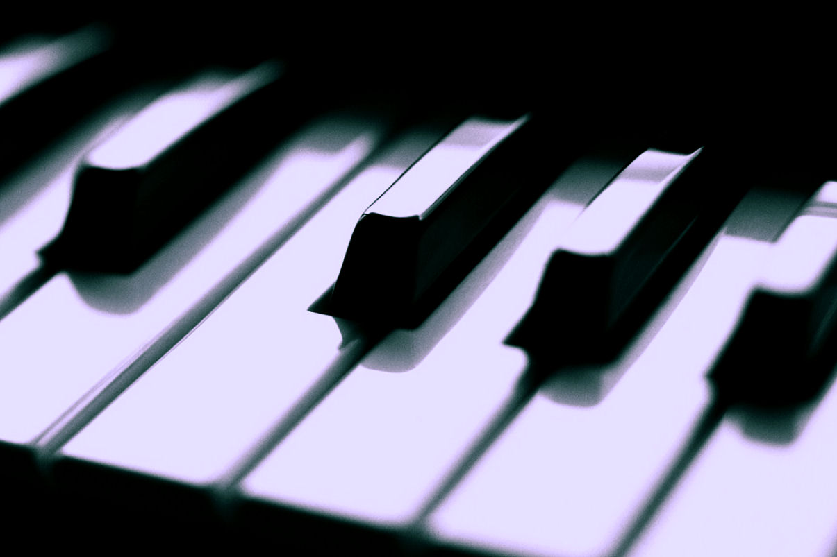
El salmista
CONFORME AL CORAZON DE DIOS
2° Retiro de Adoradores
Parque Nazareno de Pilar, Agosto 2010
Adrian Fols
Notes:
de la noche a la mañana TODOS LOS MUSICOS DE LA IGLESIA ERAN SALMISTAS!!. Y les aseguro que algunos de los que conocí, podían serlo, pero otros, literalmente eran una falta de respeto a la palabra Salmista.
Esa es la razón por la cual es importante entender ¿Qué es un Salmista? ¿soy yo un salmista? ¿Cómo puedo convertirme en Salmista?

Slide 2
¿Quién de Uds. se considera un Salmista?
Los que dijeron que no…
Los que dijeron que si
¿Por qué?
¿Porqué?
Notes:
¿soy yo un salmista? ¿Cómo puedo convertirme en Salmista?

Slide 3
“…Jehová se ha buscado un varón conforme a su corazón, al cual Jehová ha designado para que sea príncipe sobre su pueblo…”
1° Samuel 13:14
“…Jehová se ha buscado un varón conforme a su corazón, al cual Jehová ha designado para que sea príncipe sobre su pueblo…”
1° Samuel 13:14
Notes:
CONFORME AL CORAZON DE DIOS

Slide 4
Los Salmos…
En hebreo:
“mizmor” : poema con acompañamiento de instrmento
En Griego:
“psalmos”: obras poeticas acompañadas de cuerdas (salterios)
Notes:
Los Salmos, son composiciones líricas destinadas a ser cantadas. Constituyen el libro de los cantos del pueblo de Israel. Compuestos en su gran mayoría por personas reconocidas de la historia y la cultura de Israel
En cuanto a su contenido además de lo que podemos leer a simple vista, muchos de ellos contienen indicaciones musicales, del instrumento con que han de ser acompañados, de cómo han de ser interpretados, al maestro del coro, al solista, etc.
El término salmo evoca, en su expresión en hebreo -mizmor-, al poema con acompañamiento de instrumento, en griego -psalmos- ,son las composiciones poéticas que se acompañan con las cuerdas de la lira (salterio). La colección de los salmos -tehillim- evoca la actitud de alabanza festiva y continua del pueblo elegido.

Slide 5
Salmistas y Ministerio
¿son todos salmistas?
SALMISTA
=
Ministro de Alabanza y Adoración
“ M i n i s t e r i o ”
Notes:
¿Se merecen todos los músicos ser llamados Salmistas? Lo cierto es que hay que entender que implica el término salmista, no sólo sus beneficios sino también sus grandes y muchas OBLIGACIONES.
Salmistas y “Ministerio de alabanza y adoración”, a los términos de la práctica, es exactamente lo mismo.

Slide 6
¿Cuál es el don del Salmista?
DON DE SERVICIO
¿Te considerás un salmista?
Antes deberías considerar como estás sirviendo
Notes:
MINISTERIO. Los ministerios en la iglesia, son los ámbitos donde se ponen en práctica los dones y si buscamos un don específico para los músicos, tenemos que reconocer que no lo hay. Nos encantaría que exista el “don de ministración” el “don de cantante”, pero no, la verdad que el don que más se acerca al ministerio del Salmista, se basa en el DON DE SERVICIO.
Con nuestra ministración, servimos para que Dios obre en otras personas

Slide 7
El Salmista David
David ejerció el Don de Servicio a través de la música.
Notes:
Un ministerio es un grupo de personas que tienen el mismo don, o dones afines al servicio de Dios y que tienen un mismo objetivo de trabajo dentro de la congregación; ahora
¿Sabemos cual es el objetivo de nuestro grupo? ¿Tocamos solo porque nos gusta? ¿Tocamos porque nos da “estatus”?
David, es un gran ejemplo de lo que tenemos que saber dado que ejerció el don de servicio, a través de su música.

Slide 8
Aptitud
Tiene que ver con la calidad y la efectividad
Actitud
Tiene que ver con la formas, la manera en que enfrento las situaciones
Notes:
.
Son dos palabras que suenan parecidas, pero bien distintas y complementarias, dado que ACTITUD viene a ser la manera en la que afronto una actividad, tiene que ver con la voluntad, mientras que la APTITUD, tiene que ver con la calidad y la efectividad.
Puedo tener una muy buena ACTITUD, pero para servir necesito también APTITUD.

Slide 9
La ACTITUD de David
La ACTITUD de David
Humildad
Supo esperar
Un mensaje para las “Estrellas”
Comunión con Dios
Expresaba lo que vivía (Sal 23 / Sal 8)
Eso le generaba confianza
Notes:
Humildad:
Ya había sido ungido como rey, pero sabía esperar en los tiempos de Dios. Así que siguió cuidando las ovejas de su padre, y no solo eso en 1°Samuel 17:17-20 vemos que su padre lo envió a llevarle pan y queso a sus hermanos.
No se hizo “la estrella”, esperó el momento de Dios.
Comunión con Dios
La comunión con Dios, fue su gran escuela. La comunión en todos los momentos de su vida es la que nos explica por ejemplo la hermosura del Salmo 23, dónde David habla de cómo Dios es su pastor, de la misma manera que él mismo era pastor de sus ovejas.
La comunión continua con Dios nos hace ver a Dios en TODOS LOS ASPECTOS de nuestra vida.
En 1° Samuel 17:34-37, David relata cómo él confiaba en su Dios y de qué manera sabía que podía enfrentar a Goliat.
No asistió a grandes universidades, ni estuvo aprendiendo de un gran poeta; fue solamente la intimidad que tenía con Dios, lo que hizo que escribiera tan hermosos versos.

Slide 10
La APTITUD de David
La APTITUD de David
“Y Saúl respondió a sus criados: Buscadme, pues, ahora alguno que toque bien, y traédmelo. Entonces uno de los criados respondió diciendo: He aquí yo he visto a un hijo de Isaí de Belén, que sabe tocar, y es valiente y vigoroso y hombre de guerra, prudente en sus palabras, y hermoso, y Jehová está con él.”
1°Samuel 16:17-18
“Y Saúl respondió a sus criados: Buscadme, pues, ahora alguno que toque bien, y traédmelo. Entonces uno de los criados respondió diciendo: He aquí yo he visto a un hijo de Isaí de Belén, que sabe tocar, y es valiente y vigoroso y hombre de guerra, prudente en sus palabras, y hermoso, y Jehová está con él.”
1°Samuel 16:17-18
Notes:
Este texto nos muestra mucho de la Aptitud de David:

Slide 11
La APTITUD de David (1)
“…alguno que toque bien,….”
Buscaba excelencia
La excelencia requiere SACRIFICIO
Notes:
El Salmista sabe tocar su instrumento; pero busca hacerlo con excelencia.
Muchos de Uds. son músicos con un potencial enorme.
Dijo en una ocasión Marcos Witt:
"Si solo sabes tocar en la nota de Sol, pues toca en la pura nota de Sol; pero con toda excelencia".
Darle lo EXCELENTE A DIOS, cuesta mucho sacrificio, cuesta horas de descanso, cuesta mucho dinero, pero sólo lo que cuesta mucho, se valora mucho también.

Slide 12
La APTITUD de David (2)
“…y es valiente y vigoroso …”
El valiente siente miedo pero lo enfrenta. Es su deber.
Debemos saber que nuestro enemigo está vencido.
Notes:
Valiente y vigoroso:
Recordemos ahora el Currículum de David:
Enfrentaba a osos y leones, guerreros gigantes de casi tres metros de alto y todo con sus propias manos y una sencilla onda.
Valiente no es quien no siente miedo, sino quien enfrenta las circunstancias, independientemente de los resultados. Sabiendo que es “su deber hacerlo”.
Debemos elegir ser valientes y enfrentar a este enemigo vencido. No nos dejemos ganar con un perdedor. Luchemos usando nuestras armas (Efesios 6) por sobre todo recordemos que "somos más que vencedores" (Romanos 8:38).

Slide 13
La APTITUD de David (3)
“…hombre de guerra,…”
Gana batallas de rodillas
“… prudente en sus palabras,…”
Auch!!
El Secreto: llenar nuestro corazon de cosas que valgan la pena.
Notes:
Hombre de Guerra:
Cualquier batalla contra este enemigo se la gana de rodillas y con convicciones firmes tales como las que tuvo David.
Prudente en sus palabras
Auch!, eso dolió. Muchos tenemos problemas con esto., como si no supiésemos que es que nuestro Padre es detallista y vamos a rendir cuentas de las "pequeñas palabritas" que mencionamos. Ya sabemos que de la abundancia del corazón habla la boca.
El secreto es: llenar nuestro corazón de cosas que valen la pena. David lo sabía y por eso dijo: "En mi Corazón he guardado tus dichos, para no pecar contra ti." (Salmos 119:11).
¿Cómo andamos en la memorización de la Palabra? ¿Usamos la Palabra?. El desafío para todos nosotros; es que digan: "Ese músico es prudente en sus palabras...".

Slide 14
La APTITUD de David (4)
“…y hermoso,…”
Habla de la hermosura interior.
Reflejo lo que soy por dentro.
“… y Jehová está con él.”
Conocía a Dios y tenía intimidad con él
Notes:
Hermoso
¿Será que los feos no pueden ser Salmistas? No lo creo, porque la hermosura no consiste solamente en la belleza natural. Hay una belleza que surge de la dedicación, la pulcritud y de la importancia que le damos a ministrar para Dios y cuál es el aspecto con que lo hacemos.
Nuestra presencia exterior refleja lo que pasa por dentro y si por fuera doy lástima, ¿Qué creen que pasa por dentro?
Jehová está con él
¿Cómo logró esto David? "David conocía a su Dios".
Estimado músico, ¿Conocemos de Dios? ¿Conocemos de verdad a nuestro Dios? Como hijos de Dios, tenemos el privilegio de acceder a su presencia en cualquier momento. El problema es cuando no lo hacemos, creemos que es suficiente lo que sabemos de Él, es por eso que muchas veces caemos y no estamos listos para hacer un "contraataque" a las tentaciones.

Slide 15
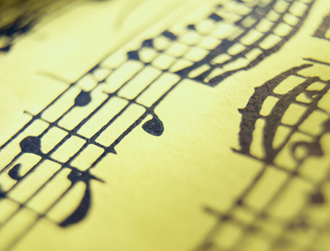
¿Seras un Salmista entonces?

